Slide 1

Notes:
研究实践数据来源：results_v3/REPORT.md、structure_audit.csv、top10.csv、timings.csv、spice_validation.csv；公开工程 https://github.com/cyjjjj-21/amoled-ai-pixel-circuit-screening/tree/890b14483b0c3f0e4e234ffc418161ab405a5755/results_v3 。3024是有限结构/阶段域的枚举数；逐级审计3024、1701、1134、118、38、5。5个实现共享G-S/G-X电容核心连接，并非5个独立新拓扑。55296是降阶动态评估次数，90是Top10各9场景的ngspice行为瞬态复核。Top10是稳定性优先的电容/参考时序组合，不是已证明全局综合最优的10个拓扑。6T2C骨架的GREF G-VREF、XANCHOR X-S共享GC，DATA X-VDATA用DC，SCLAMP S-VINIT用SC，EM S-OLED用EC。GC11000、SC10110、DC00010、EC00001分别对应复位/补偿/准备/写入/发光。图中图论薄片、曲线和筛选装置是算法视觉表达，不构成新增网表或仿真数据。所有实际工程结论以来源CSV和网表为准。

Slide 2
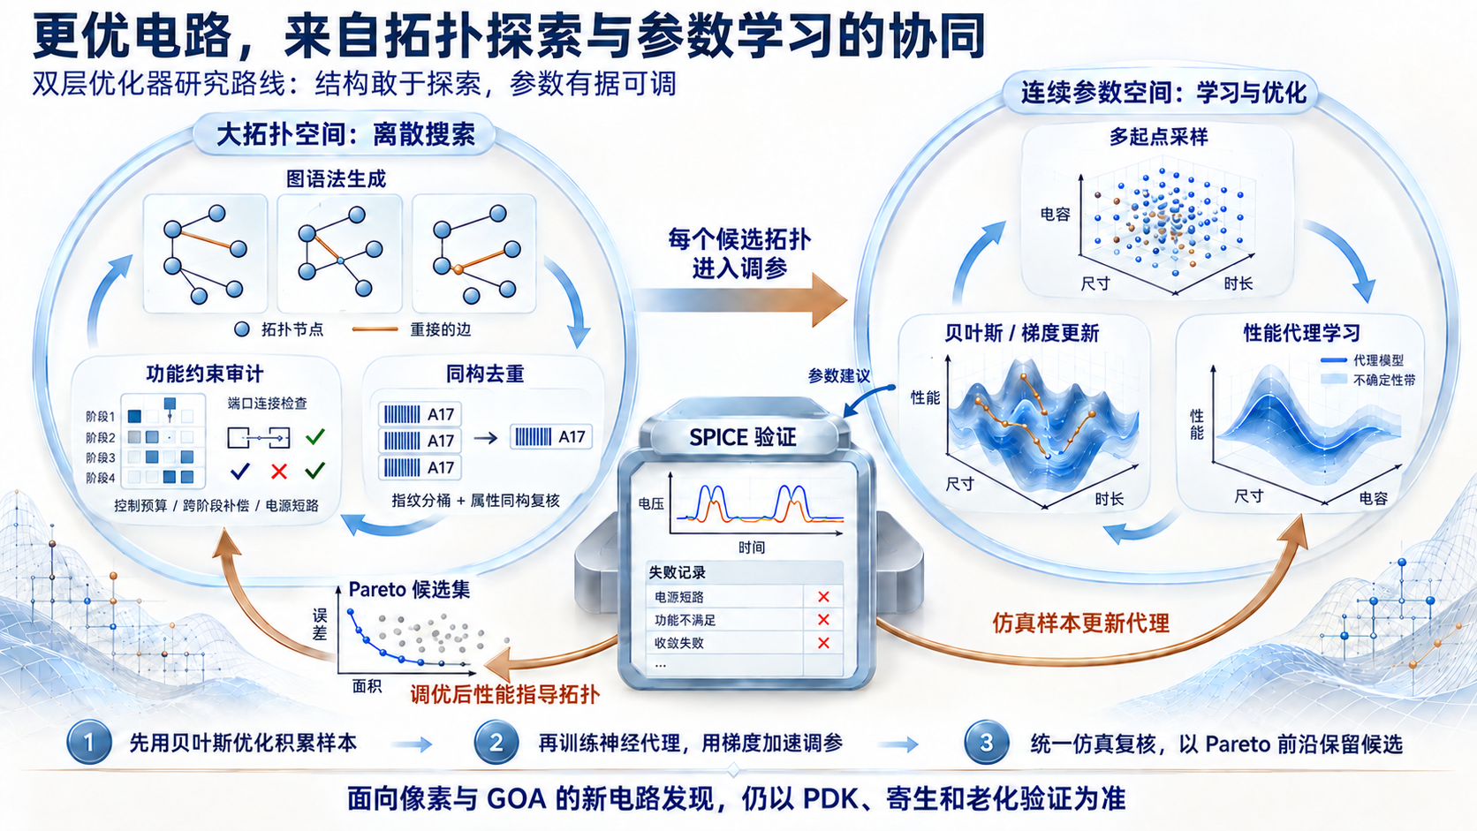
Notes:
双层优化器为研究方案，不是已在该像素工程实现或训练。离散拓扑使用带器件/网络/端口角色属性的图表示，图语法或进化搜索提出结构，LLM可辅助生成提案；普通梯度不能直接对离散连线求导。连续参数在每个拓扑内进行多起点采样和贝叶斯优化，样本足够后可训练神经代理并对代理使用梯度下降或Adam。代理建议必须通过仿真器复核，验证样本回流代理，调优后的多指标性能反馈给外层。新拓扑需基础仿真预算，潜力/不确定性决定追加预算，保留随机探索防止代理误淘汰。停止条件为预算耗尽或前沿停滞。最终候选在统一测试台、模型和预算下比较；真实像素/GOA性能需PDK、寄生、温度/老化和功能复核，GOA需要独立的级联/负载/时钟测试台。来源：AstRL https://arxiv.org/abs/2602.12402 ，多保真贝叶斯模拟电路优化 https://arxiv.org/abs/1912.00392 ，LLM优化器 https://arxiv.org/abs/2309.03409 。图示不提供实测性能或全局最优证明。

Slide 3
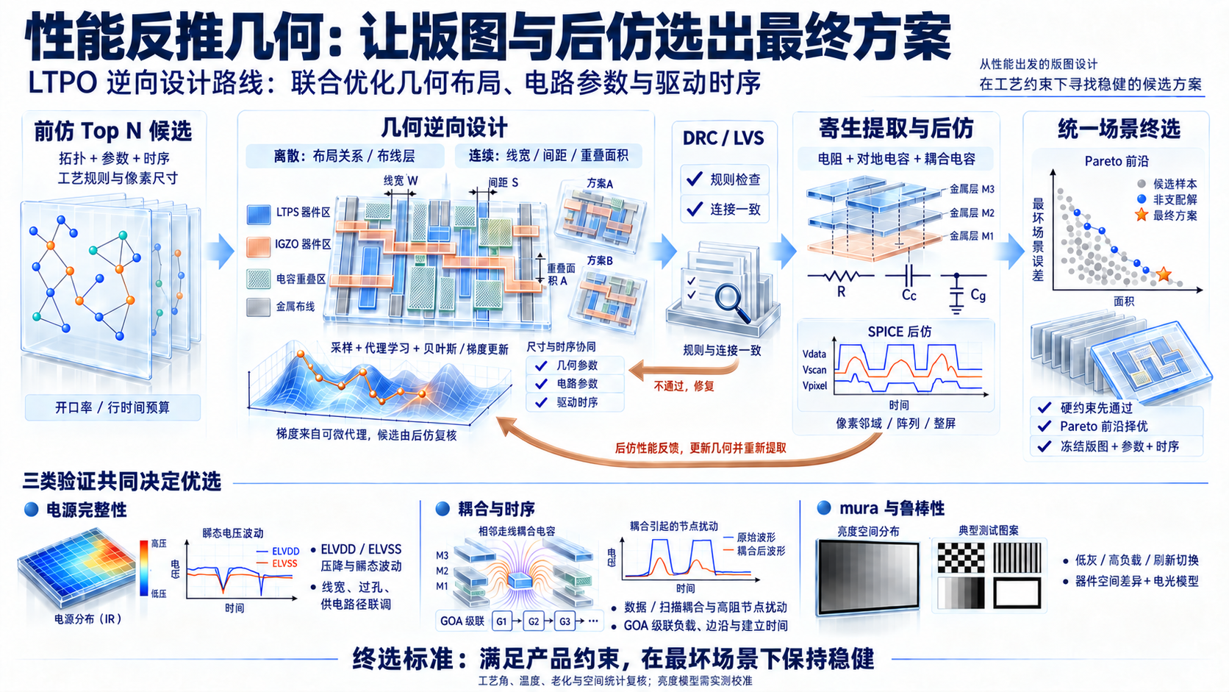
Notes:
第三页为 LTPO 几何逆向设计研究路线，不代表已经完成真实 PDK 版图或后仿。输入来自同一前仿测试台的 Top N 拓扑/参数/时序候选，以及对应玻璃基板工艺的 TFT/OLED 模型、层叠材料、DRC/LVS/PEX 规则、像素尺寸和开口率等产品约束。先固定各候选功能连接，探索满足工艺约束的器件相对位置、方向、布线层和路径等离散变量，连续变量包括合法范围内的器件尺寸、线宽、间距、重叠面积、供电几何及驱动时序。若器件尺寸或连接变化，应同步更新原理图；LVS 比较的是对应候选网表，不能通过不一致的版图。多起点采样建立包含失败样本的数据集，使用混合变量贝叶斯优化或离散外层搜索；数据足够后训练可微性能代理，对连续变量采用投影/约束梯度更新，再量化到制造网格并重新验证。梯度不是直接穿过离散布线或普通 SPICE；LLM 可辅助定义约束、提议修改和归纳失败，不替代物理仿真。每个几何变更都重新 DRC/LVS 和寄生提取；保留对地及互耦电容，必要时使用工艺校准的场求解。像素与邻域后仿关注写入增益、阈值补偿、保持漏电、源极扰动下 Vgs 稳定性和数据/扫描馈通；GOA 使用独立的级联、时钟、输出负载和扫描线分布 RC 测试台。阵列/整屏求解包含供电路径、电源边界、ELVDD/ELVSS 分布压降和瞬态负载，必要时考虑封装/柔性连接的寄生。图中 RC 是片上/面板寄生示意，不能将静态 IR 工具当作完整瞬态电源完整性求解器。屏幕热图、波形和 Pareto 点均为方法插画，没有伪造实测数值。mura 需将后仿电流经校准的 OLED 电光模型转成空间亮度，并叠加工艺空间相关的 Vth、迁移率、漏电、温度及老化差异；不能用独立像素 Monte Carlo 代替所有空间相关误差，也不能宣称布线优化可以消除 OLED 材料不均匀或漏电等所有 mura。验证场景包含低灰、全白/高负载、条纹、棋盘/窗口边缘、刷新率切换和低刷新保持。多保真筛查后保留探索预算，对未入选样本抽查以评估代理漏选风险；最后对最终前沿候选使用相同高精度提取、统一测试台、角点和统计预算复核，按产品预先给定硬阈值过滤，再按风险/面积/功耗/均匀性偏好选出稳健方案。达到预算或前沿持续停滞时停止，记录终选及失败原因，不声称全局最优。参考：Gao et al., Post-Layout Simulation Driven Analog Circuit Sizing (2023), https://arxiv.org/abs/2310.14049 ，该工作支持将自动版图和后仿纳入耦合贝叶斯优化，但不是已验证的 LTPO 流程。Siemens Calibre xRC 官方说明 https://www.siemens.com/en-us/products/ic/calibre-design/circuit-verification/xrc/ ，提取需要适配工艺的规则，不能直接套用通用硅 IC 工具配置。Keum et al., An AMOLED Pixel Circuit for 1000 ppi and 5.87-inch Mobile Displays with AR and VR Applications, SID 2018, https://www.sid.org/Portals/sid/Publications/DW2018%20Distinguished%20Papers/23-1.pdf ，全文 DOI https://doi.org/10.1002/jsid.638 ，其像素邻域版图及电容和漏电串扰分析支持按空间邻域与图案验证的必要性，不是此项目的电路结果。

